Slide 1
Педагогическая методология
План
1. Методология педагогической науки и педагогической деятельности.
2. Методы педагогического исследования.
3. Организация педагогического исследования.
Пройти тест по материалу лекции
Разработал к.п.н., доц. Сидоров С.В.

Slide 2
1. Методология педагогической науки и педагогической деятельности
Любая наука имеет свою методологию.
Методология педагогики – совокупность теоретических положений о познании и преобразовании педагогической действительности, принципов построения научно-исследовательской деятельности в области педагогических наук и способов организации педагогического исследования.

Slide 3
Наука
Наука
Методология науки
Благодаря методологии происходит развитие науки, расширение научных знаний и сферы их применения

Slide 4
Уровни научной методологии (Э. Г. Юдин)
4. Технологический
методика и техника сбора научных данных и их обработки
3. Конкретно-научный
принципы, методы, приёмы, применяемые в данной науке или в данном разделе науки
2. Общенаучный
теоретические положения и подходы, используемые во всех или многих науках
1. Философский
общие принципы познания и категории, характерные для любой сферы деятельности и сознания человека

Slide 5
Методология педагогической деятельности – совокупность теоретических положений о познании и преобразовании педагогической деятельности, общих принципов её построения и способов организации.
Методология
педагогической науки
педагогической деятельности
познание педагогического процесса
развитие науки
развитие практики
совершенствование педагогического процесса

Slide 6
3. Методы педагогического исследования
            Методы педагогического исследования – это способы изучения педагогической действительности.
Основные классы методов педагогического исследования:
- эмпирические (методы изучения педагогического опыта),
- теоретические (методы теоретического исследования),
- математические (статистические).

Slide 7
наблюдение
методы изучения литературы по предмету исследования
Эмпирические
беседа
анкетирование
опрос
конспектирование
реферирование
составление библиографии
аннотирование
цитирование
педагогический эксперимент
изучение продуктов деятельности
констатирующий
формирующий
Теоретические
изучение школьной документации
метод экспертных оценок
теоретический анализ
Методы педагогического исследования
индукция и дедукция
педагогическое тестирование
педагогическое моделирование
сопоставление независимых характеристик
регистрация
ранжирование
шкалирование
Математические
изображение педагогических явлений в количественных показателях
графопостроение
метод корреляций
факторный анализ
вычисление элементарных статистик
математическое выявление связей, зависимостей

Slide 8
Проводится индивидуально
Фиксирование ответов требует особой корректности
Возможность отслеживать невербальные реакции
Не требует специальных исследовательских инструментов
Беседа
Возможность менять последовательность и формулировку вопросов
Методы опроса
Проводится по заранее составленному перечню вопросов
Возможность проведения массового исследования
Анкетирование
Открытая
Закрытая
Смешанная
Сравнительная простота обработки результатов
Основной исследовательский инструмент - анкета

Slide 9
исследователь вмешивается в педагогический процесс с целью создания наилучших условий для изучения педагогических явлений
Педагогический эксперимент
специально созданные условия позволяют выявить новые факты
констатирующий
формирующий (преобразующий)
специально созданные условия позволяют изменить ход и результат педагогического процесса

Slide 10
Индукция
Дедукция
Научный факт
Научный факт
Общее положение
Общее положение
Научный факт
Научный факт
Научный факт
Научный факт

Slide 11
Теоретический анализ
Пример: изучение степени достоверности полученных эмпирических данных
Факт 1
Факт 3
Факт 1
Факт 3
Факт 1
Метод 1
Метод 2
Метод 3
Факт 4
Факт 2
Факт 2
Факт 5
С помощью трёх разных эмпирических методов выявлено пять фактов.
Какие из них не вызывают сомнений,
а какие могут нуждаться в дополнительной проверке?

Slide 12
Метод моделирования в педагогическом исследовании
Педагогическое моделирование – метод создания и изучения научных моделей.
Научно-педагогическая модель – мысленно представленная или материально реализованная система, адекватно отображающих исследуемый предмет педагогической действительности.
Признаки научной модели:
1) идеальная система, оптимизированная для изучения;
2) адекватно отражает объект исследования;
3) способна замещать моделируемый объект;
4) изучение модели даёт новую информацию о предмете исследования.

Slide 13
Зачем нужна научная модель исследуемого предмета?
?
Объект исследования
Предмет исследования
+ + +

Slide 14
Определяются те компоненты и связи, через которые непосредственно происходит исследуемое воздействие или взаимодействие,
те, которые влияют опосредованно,
а также те, которые, могут повлиять или которые надо учитывать для достоверности исследования.
?
+ + +

Slide 15
БЫЛО
Моделирование позволяет выделить в объекте исследования наиболее существенное –
то, что относится к исследуемому предмету.
Создав модель, в дальнейшем можно сосредоточиться только на её изучении.
СТАЛО
?
?
+ + +
+ + +

Slide 16
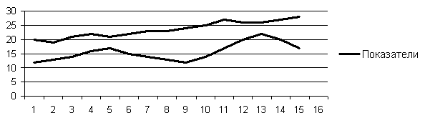
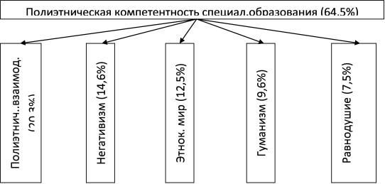
Примеры применения математических методов
Графическое
изображение
динамики изменений
в исследуемом
предмете
Результаты
факторного анализа

Slide 17
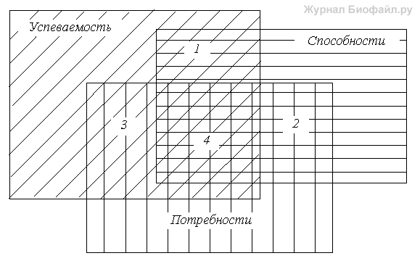
Факторный анализ
Математически выявляются факторы и степень их важности, силы влияния на педагогический процесс.
Источник: http://biofile.ru/psy/1661.html
Там, где наиболее сильные факторы «перекрываются», возникает новый синтетический фактор, влияние которого является решающим.
Если его определить, обосновать и научиться использовать в педагогическом процессе, то, возможно, прочие факторы можно будет не учитывать.

Slide 18
Принципы выбора методов педагогического исследования:
совокупность методов (для решения любой научной проблемы используется не один, а комплекс взаимодополняющих методов исследования);
адекватность методов существу изучаемого явления, предполагаемым результатам, возможностям исследователя;
ненанесение вреда (запрет использования исследовательских методов, противоречащих нравственным нормам, способных навредить испытуемым, педагогическому процессу).

Slide 19
3. Организация педагогического исследования
Организация педагогического исследования – это упорядоченность методов педагогического исследования, конкретных действий и операций, позволяющая добиваться результатов в соответствии с поставленными задачами исследования.
Педагогическое исследование организуется в соответствии
с научной логикой.
Логика педагогического исследования – последовательность основных этапов и процедур, отражающие движение от постановки цели исследования к достижению результата.

Slide 20
Этапы научно-педагогического исследования (В.И. Смирнов)
I этап | Общее ознакомление с проблемой исследования, обоснование ее актуальности, уровня разработанности, определение объекта и предмета, темы исследования. Формулировка общей и промежуточных целей исследования и соотнесение с целями задач.
II этап | Выбор методологии – исходной концепции, опорных теоретических положений, единого, определяющего ход и предполагаемые результаты исследования замысла, исследовательского подхода.
III этап | Построение гипотезы исследования – научно обоснованного предположения, нуждающегося в дальнейшей проверке.
IV этап | Выбор методов исследования. Проведение констатирующего эксперимента с целью установления исходного состояния предмета исследования.
V этап | Организация и проведение преобразующего эксперимента.
VI этап | Анализ, интерпретация и оформление результатов исследования.
VII этап | Выработка практических рекомендаций.

Slide 21
Подведём итог
Для контроля и самоконтроля
1. Какова роль методологии в науке?
2. Какие уровни выделяются в методологии любой науки?
3. Как соотносятся понятия методология педагогической науки и методология педагогической деятельности?
4. Назовите методы, которые используются для изучения педагогического опыта.
5. Назовите методы теоретического исследования.
6. Какие методы используются в педагогическом исследовании для статистической обработки данных?
7. Какие принципы необходимо соблюдать при выборе методов педагогического исследования?
Пройти тест по материалу лекции

